Slide 1
Imibuzo eBuzwa Rhoqo ngeRingi efakwa eKukwini eyi-Dapivirine

Slide 2
Kutheni uneringi efakwa ekukwini ukuthintela i-HIV?
Notes:
Ukubonelela ngeendlela zokuthintela i-HIV kubalulekile kuba owasetyhini ngamnye anganeemfuno ezahlukileyo.

Slide 3
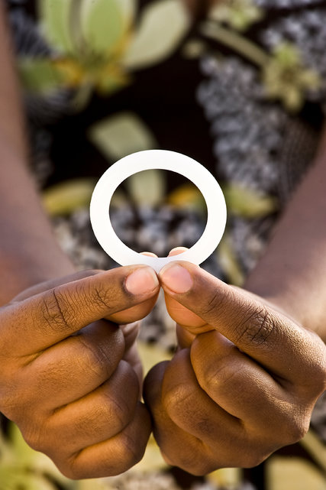
Ukusebenza ixesha eliDe: Iiringi ezifakwa ekukwini zifakwa ze zishiywe phakathi ekukwini kangangenyanga.
Iiringi ezifakwa ekukwini zingabonelela ngeebhenefithi ezininzi:
Notes:
Oku kunganceda abasetyhini abakufumanisa kunzima ukukhumbula ukusebenzisa imveliso mihla le okanye ngexesha lokwabelana ngesondo.

Slide 4
Ukubalula ukusebenzisa: Abasetyhini abaninzi bakufumana kulula ukufaka nokukhupha iringi. Ukhuseleko: Uphando lubonise ukuba kukhuselekile ukusebenzisa iringi. Ubucala: Iiringi ezifakwa ekukwini zingafakwa ze zikhutshwe bucala.
Kutheni uneringi efakwa ekukwini ukuthintela i-HIV?
Notes:
Abanye basetyhini bangabuxabisa ubucala ukuba abafuni abanye bazi ukuba basebenzisa imveliso yokuthintela i-HIV.

Slide 5
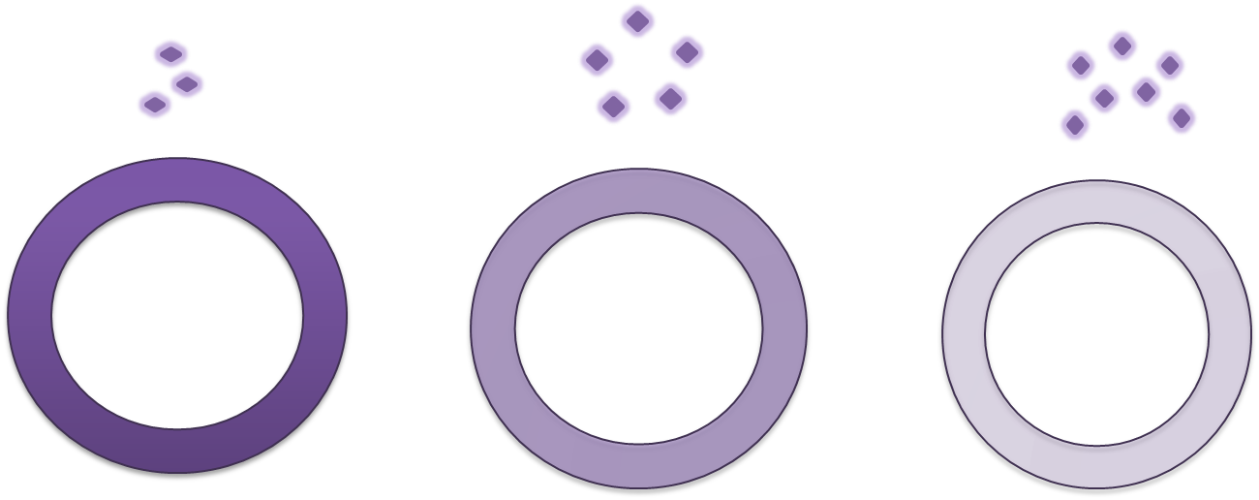
Isebenza njani iringi efakwa ekukwini eyi-dapivirine?
Xa iringi isekukwini, iyeza eliyi-dapivirine likhutshwa ngokuthe chu kancinci.

Slide 6
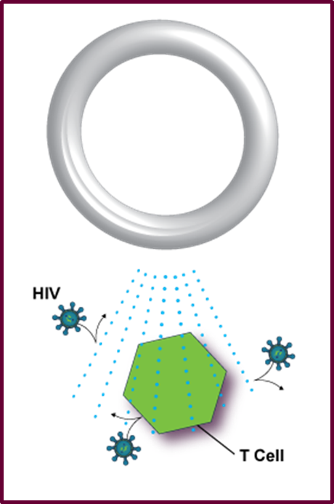
Isebenza njani iringi efakwa ekukwini eyi-dapivirine?
I-dapivirine isebenza ngokuthintela i-HIV ekuziphindaphindeni, ngoko ke ukuba owasetyhini usesichengeni se-HIV xa ifakiwe iringi ye-dapivirine, intsholongwane ingafa phambi kokuba yande emzimbeni.
Notes:
Uphando lubonise ukuba iringi efakwa ekukwini eyi-dapivirine inganciphisa ithuba lowasetyhini losulelo lwe-HIV.

Slide 7
Isebenza njani iringi efakwa ekukwini eyi-dapivirine?
Xa isetyenziswe ngamaxesha onke, kuquka nangexesha lokwabelana ngesondo nangelokuya exesheni, umngcipheko wosulelo uphantsi nangakumbi.

Slide 8
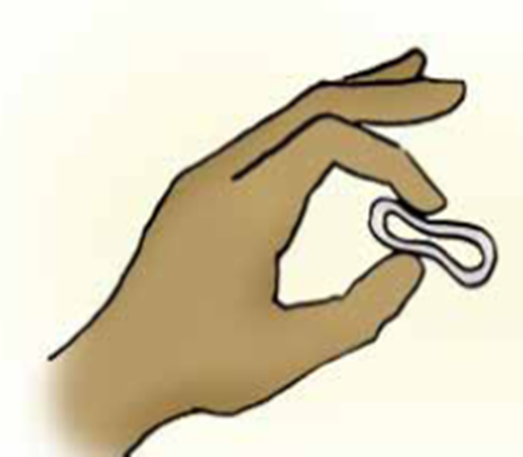
Ingaba kunzima ukufaka
nokukhupha iringi?
Abasetyhini abaninzi bakufumana kulula ukufaka nokukhupha iringi.
Xa iringi ifakwe ngokufanelekileyo, abasetyhini abaninzi abayiva.
Notes:
Akukho sithambiso sithile esifunekayo ukuze ufake iringi, kodwa amanzi angasetyenziswa xa kuyimfuneko.

Slide 9
Inganyibilika okanye ilahleke ngaphakathi emzimbeni iringi?
Hayi. Iringi ayizokunyibilika.
Iringi ayinako ukutyhalelwa kude okanye ilahleke ngaphakathi emzimbeni.
Notes:
Ekuhambeni kwenyanga, iyeza eliyi-dapivirine likhutshwa ngokuthe chu kancinci kodwa iringi ngokunokwayo ayitshintshi.

Slide 10
Ingaba iza kuwa iphume iringi?
Oku akuqhelekanga, kodwa kungenzeka.
Ukuba iringi iyaphuncuka, ingapulwa emanzini acocekileyo ize iphinde ifakwe.
Ukuba abasetyhini bakhathazwa kukuba iringi iphuncukile yaze yaphuma, bangasebenzisa umnwe wabo ngalo lonke ixesha ukukhangela ukuba isengaphakathi na okanye balungise iringi.

Slide 11
Ingaba zikhona iziphumo ezingalindelekanga ekusebenziseni iringi?
Uphando lubonise ukuba iringi efakwa ekukwini eyi-dapivirine ikhuselekile ukuba ingashiywa ifakiwe kangangesithuba senyanga.
Ayitshintshi ubungakanani okanye ukumila kwekuku yowasetyhini, ayibangeli mhlaza womlomo wesibeleko, okanye ayikhokeleli kwezinye iingxaki ezinkulu zezempilo.
Iringi ayinafuthe kwindlela owasetyhini aya ngayo exesheni.

Slide 12
Ingaba abasetyhini okanye amaqabane abo bazakuyiva iringi ngexesha lokwabelana ngesondo?
Abanye basetyhini namaqabane abo bangayiva iringi esekukwini xa besabelana ngesondo, kodwa oku akuzokubanzakalisa.
Abasetyhini bakhuthazwa ukuba baxoxe ngokusebenzisa iringi namaqabane abo.

Slide 13
Ingaba abasetyhini okanye amaqabane abo bazakuyiva iringi ngexesha lokwabelana ngesondo?
Ukuyeka iringi ngaphakathi ngalo lonke ixesha, kuquka nexesha lokwabelana ngesondo, kubonelela ngolona khuseleko lukhulu ngakwi-HIV.

Slide 14
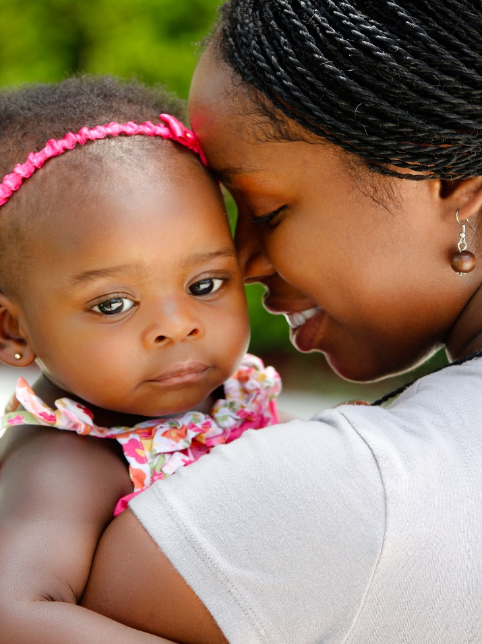
Kwenzeka ntoni ukuba abasetyhini bakhulelwa ngoku befake iringi? Ingaba iza kwenzakalisa umntwana wabo?
Abaphandi abakayazi ukuba i-dapivirine inganefuthe elingakanani kumntwana lowo wasetyhini ukuba usebenzisa iringi ngeli xesha ekhulelwe.
Ngenxa yoku, abasetyhini bacelwa ukuba basebenzise isithinteli kumitha ngeli xesha basebenzisa iringi, kwaye bayeke ukusebenzisa iringi ukuba bakhulelwe.
Notes:
Uphando lucwangciselwa ukubona ukuba kukhuselekile na ukusebenzisa iringi ngexesha lokukhulelwa.

Slide 15
Ingaba ikhona into abasetyhini ekufuneka beyiphephile ngeli xesha besebenzisa iringi?
Nokuba kusetyenziswa iringi, iindlela ezisempilweni zekuku ziyakhuthazwa ngabasebenzisi basekliniki.

Slide 16
Ingaba ikhona into abasetyhini ekufuneka beyiphephile ngeli xesha besebenzisa iringi?
Abasetyhini akufanelanga ukuba basebenzise i-douches (izicoci zekuku), iisepha, okanye ezinye izicoci zokucoca ngaphakathi ekukwini.
Abasetyhini kananjalo akufanelanga ukuba basebenzise amachiza okanye ezinye izinto zokomisa okanye zokuqinisa ikuku.
Notes:
Ezi ndlela ziyingozi kwaye zingandisa ithuba losulelo lwekuku.

Slide 17
Ingaba ikhona into abasetyhini ekufuneka beyiphephile ngeli xesha besebenzisa iringi?
Ngeli xesha usebenzisa iringi, ukusetyenziswa kwee-diaphrams, ii-menstrual cup, nee-cervical cap nako akukhuthazwa kwaye ukusebenzisa iiringi ezifakwa ekukwini zokucwangcisa akuvumelekanga.

Slide 18
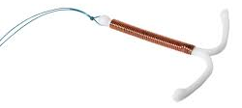
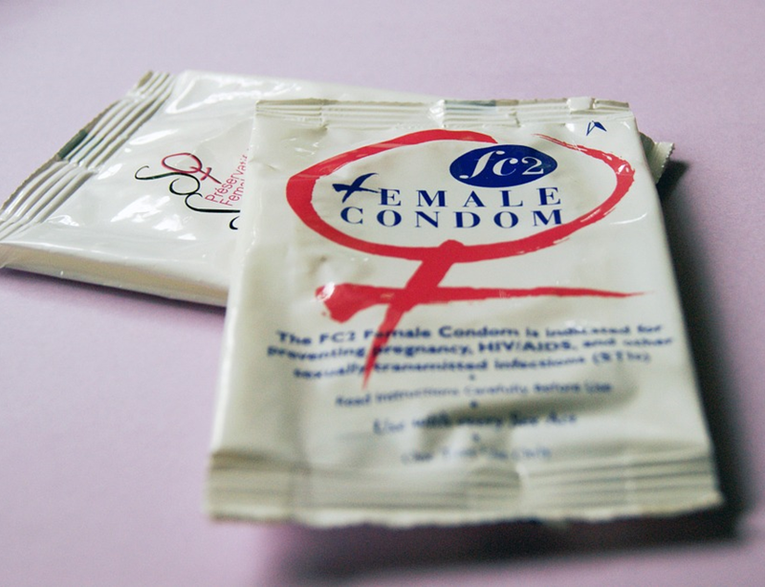
Ingaba ikhona into abasetyhini ekufuneka beyiphephile ngeli xesha besebenzisa iringi?
Abasetyhini bangasebenzisa i-tampons, iikhondom zamadoda nezabasetyhini, i-spermicides, izithambisi, ii-IUCD (i-loop), namanye amayeza ekuku okanye izixhobo ezimiselwe ngugqirha.

Slide 19
Ukuba unemibuzo okanye ufuna ulwazi oluthe vetshe, nceda undwendwele ikliniki yophando

